Slide 1
LOGO
2027
Graduate studentOpening report

Slide 2
标题
1
请在此处输入您的标题
2
请在此处输入您的标题
目录
CONTENTS
3
请在此处输入您的标题
4
请在此处输入您的标题

Slide 3
标题
1
请在此处输入您的标题

Slide 4
标题
燕子去了，
有再来的时候；
燕子去了，
有再来的时候；
小标题
燕子去了，有再来的时候；
杨柳枯了，有再青的时候；
燕子去了，有再来的时候；
杨柳枯了，有再青的时候；
燕子去了，有再来的时候；
杨柳枯了，有再青的时候；
燕子去了，有再来的时候；
杨柳枯了，有再青的时候；
小标题
燕子去了，有再来的时候；
杨柳枯了，有再青的时候；
燕子去了，有再来的时候；
杨柳枯了，有再青的时候；
燕子去了，有再来的时候；
杨柳枯了，有再青的时候；
小标题
燕子去了，有再来的时候；
杨柳枯了，有再青的时候；
燕子去了，有再来的时候；
杨柳枯了，有再青的时候；
燕子去了，有再来的时候；
杨柳枯了，有再青的时候；

Slide 5
标题
输入
标题
输入
标题
输入
标题
输入
标题
杨柳枯了，有再青的时候；
杨柳枯了，有再青的时候；
杨柳枯了，有再青的时候；
杨柳枯了，有再青的时候；
杨柳枯了，有再青的时候；
杨柳枯了，有再青的时候；
杨柳枯了，有再青的时候；
杨柳枯了，有再青的时候；

Slide 6



标题
第一季度
第二季度
第三季度
杨柳枯了，有再青的时候；
杨柳枯了，有再青的时候；
杨柳枯了，有再青的时候；

Slide 7



标题
杨柳枯了，有再青的时候； 燕子去了，有再来的时候；
杨柳枯了，有再青的时候；
杨柳枯了，有再青的时候； 燕子去了，有再来的时候；
杨柳枯了，有再青的时候；
副标题
副标题
杨柳枯了，有再青的时候； 燕子去了，有再来的时候；
杨柳枯了，有再青的时候；
杨柳枯了，有再青的时候； 燕子去了，有再来的时候；
杨柳枯了，有再青的时候；
副标题
副标题

Slide 8




标题
P
rice
P
lace
价格
渠道
燕子去了，有再来的时候；杨柳枯了，有再青的时候；
燕子去了，有再来的时候；杨柳枯了，有再青的时候；
输入
标题
P
roduct
P
romotion
产品
推广
燕子去了，有再来的时候；杨柳枯了，有再青的时候；
燕子去了，有再来的时候；杨柳枯了，有再青的时候；

Slide 9
标题
2
请在此处输入您的标题

Slide 10
标题
Beijing
杨柳枯了，有再青的时候；
Shanghai
杨柳枯了，有再青的时候；
Guangzhou
杨柳枯了，有再青的时候；

Slide 11

标题
单击输入标题文字
1.单击输入您的标题文字
杨柳枯了，有再青的时候；
2.单击输入您的标题文字
杨柳枯了，有再青的时候；
3.单击输入您的标题文字
杨柳枯了，有再青的时候；

Slide 12




标题
燕子去了，有再来的时候；杨柳枯了，有再青的时候；桃花谢了，
燕子去了，有再来的时候；杨柳枯了，有再青的时候；桃花谢了，
燕子去了，有再来的时候；杨柳枯了，有再青的时候；桃花谢了，
燕子去了，有再来的时候；杨柳枯了，有再青的时候；桃花谢了，

Slide 13


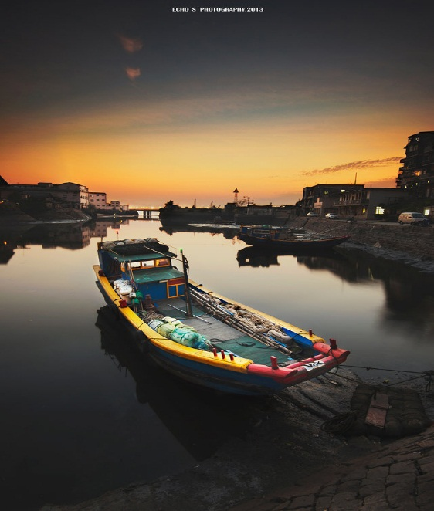
标题
1.单击输入您的标题文字
2.单击输入您的标题文字
3.单击输入您的标题文字
燕子去了，有再来的时候；杨柳枯了，有再青的时候；桃花谢了，
燕子去了，有再来的时候；杨柳枯了，有再青的时候；桃花谢了，
燕子去了，有再来的时候；杨柳枯了，有再青的时候；桃花谢了，

Slide 14

标题
点击输入标题
燕子去了，有再来的时候；杨柳枯了，有再青的时候；桃花谢了，
点击输入标题
燕子去了，有再来的时候；杨柳枯了，有再青的时候；桃花谢了，
点击输入标题
燕子去了，有再来的时候；杨柳枯了，有再青的时候；桃花谢了，
点击输入标题
燕子去了，有再来的时候；杨柳枯了，有再青的时候；桃花谢了，

Slide 15
标题
3
请在此处输入您的标题

Slide 16


标题
单击输入您的标题文字
单击输入您的标题文字
燕子去了，有再来的时候；杨柳枯了，有再青的时候；桃花谢了，
1
燕子去了，有再来的时候；杨柳枯了，有再青的时候；桃花谢了，
3
单击输入您的标题文字
单击输入您的标题文字
2
4
燕子去了，有再来的时候；杨柳枯了，有再青的时候；桃花谢了，
燕子去了，有再来的时候；杨柳枯了，有再青的时候；桃花谢了，

Slide 17
标题
添加标题
添加标题
添加标题
点击添加标题
燕子去了，有再来的时候；杨柳枯了，有再青的时候；桃花谢了，

Slide 18




标题
燕子去了，有再来的时候；杨柳枯了，有再青的时候；桃花谢了，
燕子去了，有再来的时候；杨柳枯了，有再青的时候；桃花谢了，
燕子去了，有再来的时候；杨柳枯了，有再青的时候；桃花谢了，
燕子去了，有再来的时候；杨柳枯了，有再青的时候；桃花谢了，

Slide 19
标题
燕子去了，有再来的时候；杨柳枯了，有再青的时候；桃花谢了，
01
02
燕子去了，有再来的时候；杨柳枯了，有再青的时候；桃花谢了，
燕子去了，有再来的时候；杨柳枯了，有再青的时候；桃花谢了，
03
04
燕子去了，有再来的时候；杨柳枯了，有再青的时候；桃花谢了，
燕子去了，有再来的时候；杨柳枯了，有再青的时候；桃花谢了，
05
06
燕子去了，有再来的时候；杨柳枯了，有再青的时候；桃花谢了，

Slide 20

标题
单击输入标题文字
单击输入标题文字
单击输入标题文字
单击输入标题文字
燕子去了，有再来的时候；杨柳枯了，有再青的时候；桃花谢了，
燕子去了，有再来的时候；杨柳枯了，有再青的时候；桃花谢了，
燕子去了，有再来的时候；杨柳枯了，有再青的时候；桃花谢了，
燕子去了，有再来的时候；杨柳枯了，有再青的时候；桃花谢了，

Slide 21
标题
4
请在此处输入您的标题

Slide 22
标题
1.
请在此添加你的标题
3.
请在此添加你的标题
燕子去了，有再来的时候；杨柳枯了，有再青的时候；桃花谢了，燕子去了，有再来的时候；杨柳枯了，有再青的时候；桃花谢了，燕子去了，有再来的时候；杨柳枯了，有再青的时候；桃花谢了，
燕子去了，有再来的时候；杨柳枯了，有再青的时候；桃花谢了，燕子去了，有再来的时候；杨柳枯了，有再青的时候；桃花谢了，燕子去了，有再来的时候；杨柳枯了，有再青的时候；桃花谢了，燕子去了，有再来的时候；杨柳枯了，有再青的时候；桃花谢了，燕子去了，有再来的时候；杨柳枯了，有再青的时候；桃花谢了，燕子去了，有再来的时候；杨柳枯了，有再青的时候；桃花谢了，
2.
请在此添加你的标题
燕子去了，有再来的时候；杨柳枯了，有再青的时候；桃花谢了，燕子去了，有再来的时候；杨柳枯了，有再青的时候；桃花谢了，燕子去了，有再来的时候；杨柳枯了，有再青的时候；桃花谢了，

Slide 23
标题
燕子去了，有再来的时候；杨柳枯了，有再青的时候；桃花谢了，燕子去了，有再来的时候；杨柳枯了，有再青的时候；桃花谢了，
燕子去了，有再来的时候；杨柳枯了，有再青的时候；桃花谢了，燕子去了，有再来的时候；杨柳枯了，有再青的时候；桃花谢了，
Your Title
text
text
Your Title
燕子去了，有再来的时候；杨柳枯了，有再青的时候；桃花谢了，燕子去了，有再来的时候；杨柳枯了，有再青的时候；桃花谢了，
燕子去了，有再来的时候；杨柳枯了，有再青的时候；桃花谢了，燕子去了，有再来的时候；杨柳枯了，有再青的时候；桃花谢了，

Slide 24
标题
1
单击输入您的标题文字
3
单击输入您的标题文字
文本
文本
燕子去了，有再来的时候；杨柳枯了，有再青的时候；桃花谢了，燕子去了，有再来的时候；杨柳枯了，有再青的时候；桃花谢了，
燕子去了，有再来的时候；杨柳枯了，有再青的时候；桃花谢了，燕子去了，有再来的时候；杨柳枯了，有再青的时候；桃花谢了，
单击添加标题
2
单击输入您的标题文字
文本
4
单击输入您的标题文字
文本
燕子去了，有再来的时候；杨柳枯了，有再青的时候；桃花谢了，燕子去了，有再来的时候；杨柳枯了，有再青的时候；桃花谢了，
燕子去了，有再来的时候；杨柳枯了，有再青的时候；桃花谢了，燕子去了，有再来的时候；杨柳枯了，有再青的时候；桃花谢了，

Slide 25
LOGO
2027
研究生
开题报告
谢谢观看

